Slide 1
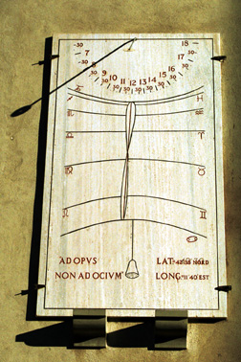
RIMSKI KALENDAR

Slide 2
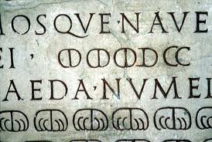
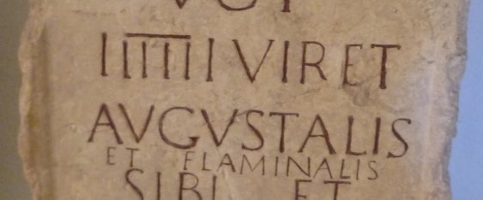
Rimski brojevi
http://www.vroma.org/images/jwalker_images/jw-17.jpg
I = 1
V = 5
X = 10
L = 50
C = 100
D = 500
M = 1000
Svi se ostali brojevi tvore kombinacijom ovih znamenki slijedom od većeg prema manjima
Manji broj ispred većeg znači oduzimanje
http://worldoflatin.blogspot.com/

Slide 3
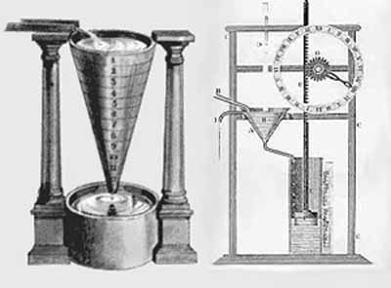
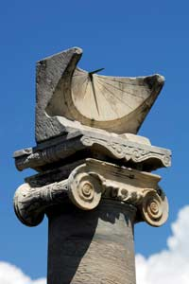
SATI
Vrijeme se mjeri
  sunčanim satom (horologium)
    - od Grka, 263.g.pr.Kr. sa Sicilije
  satom na vodu (horologium ex aqua ili klepsydra)
  mogli su pištati ili izbacivati kamenčiće u određeni sat
Sunčane su satove izrađivali u svim dimenzijama (od Martovog polja do džepnih)
Sat s Apolonovog hrama u Pompejima
http://electronics.howstuffworks.com/gadgets/clocks-watches/ancient-civilizations-use-sundials2.htm

Slide 4
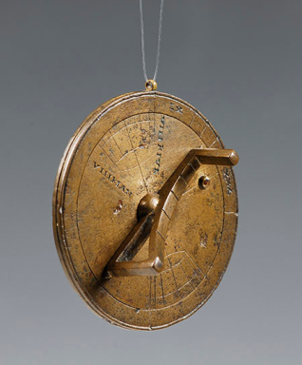
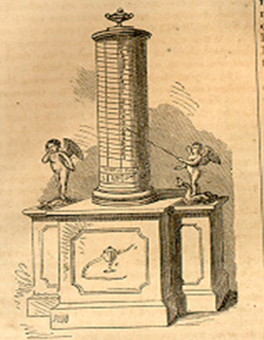
Nepreciznost
http://brunelleschi.imss.fi.it/galileopalazzostrozzi/object/PortableVerticalSundial.html
Vrijeme se uvijek izražava tek
otprilike
  - zbog zemljopisne širine za sunčane satove
  - zbog potrebe punjenja za vodene
  - zbog nepostojanja minuta općenito
U početku se dan dijeli samo na prije– i poslijepodne
  - Od poč. 3.st.pr.Kr. na jutro i prijepodne, te poslijepodne i večer
Civilni dan traje od ponoći do ponoći, a prirodni od izlaska do zalaska sunca

Slide 5
Sati u danu
I dan i noć imaju po 12 hora, trajanje im se mijenja prema godišnjem dobu
Na zimski solsticij hora prima = prvi sat u danu traje od 7.33 do 8.17h, a dvanaesti sat od 15.42 do 16.27h
Na ljetni solsticij prvi je sat od 4.27 do 5.42h, a dvanaesti od 18.17 do 19.33h
Noć se dijeli na 4 straže (vigiliae)
  Ponoć je uvijek granica između druge i treće straže

Slide 6
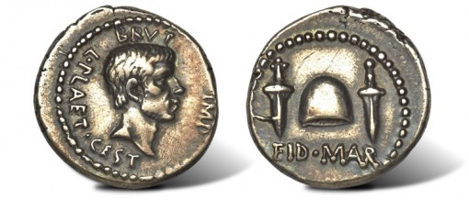
DANI
Svaki mjesec ima 3 određena dana:
  1. = Kalende (Kalendae), svete Junoni
  5/7*. = None (Nonae)
  13/15*. = Ide (Idus), svete Jupiteru
  * U mjesecima mart, maj, julij i oktobar
Određivale se prema fazama mjeseca
  - Ide su puni mjesec
http://www.coinnews.net/2011/09/29/roman-ides-of-march-ancient-coin-sets-record-at-heritage-long-beach-auction/

Slide 7
Svi se ostali dani mjere unatrag od tih stalnih dana, uključujući i prvi i posljednji
Formula glasi:
ante diem REDNI BROJ + STALNI DAN + MJESEC
- 1 dan prije stalnog dana piše se:
pridie + STALNI DAN + MJESEC
ante diem XIV Kalendas Ianuarias
Idibus Martiis DCCX A.U.C.

Slide 8
Oznake dana
F = dies fasti, dani kad se smiju obavljati sudski poslovi
C = d. comitiales, dani za skupštine
N = d. nefasti, dani bez skupština i sudova
EN = endotercisi, “presiječeni” dani, nefasti ujutro i navečer, inače fasti (varijanta su d. fissi)
NP = nepoznato; ili dani javnih svetkovina, ili vrsta presiječenih dana
FP = v. NP

Slide 9
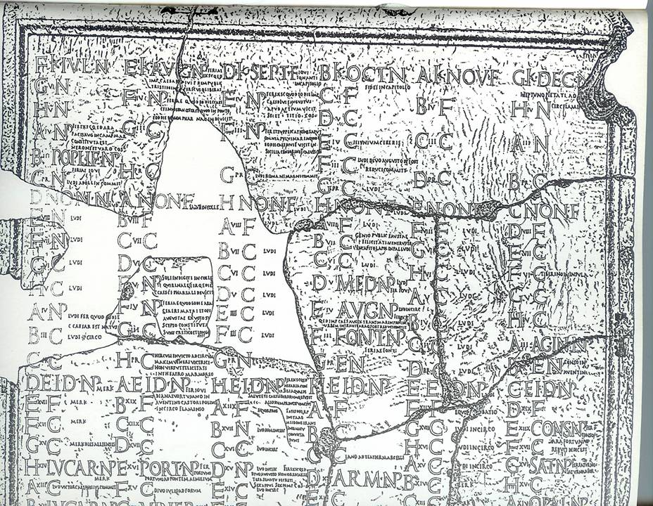

Slide 10
Posebni su još
Dies religiosi = dani mračnih rituala i loših znamenja, bolje ništa ne raditi (godišnje 94)
Dies atri = „crni” dani, uspomene na poraze i slične nemile događaje, nema čak ni državnog kulta
Feriae = svetkovine
  ovamo spadaju i
  publica sacra = javne žrtve i posvećenja, te
  ludi = igre za koje je poč.4.st.A.D. određeno 177 dana

Slide 11
TJEDAN
Rimljani imaju cjeline od 8 dana (internundinum) od kojih je osmi dan (nundinae) namijenjen trgovini
  dani se označavaju slovima od A do H
    svaka godina počinje s A
Hebdomada = tjedan od 7 dana stigao je s istoka
  U njemu dani imaju imena po božanstvima
U kasnom latinskom dani se mogu brojati i pomoću riječi feria uz redni broj

Slide 12
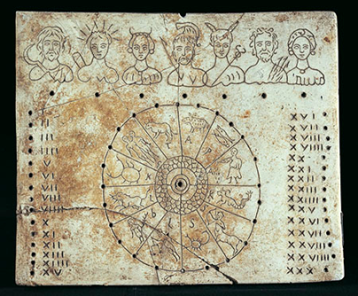
Dies Saturni = Saturnov dan, subota
Dies Solis = Sunčev dan, nedjelja
Dies Lunae = Mjesečev dan, ponedjeljak
Dies Martis = Marsov dan, utorak
Dies Mercurii = Merkurov dan, srijeda
Dies Iovis = Jupiterov dan, četvrtak
Dies Veneris = Venerin dan, petak
http://brunelleschi.imss.fi.it/galileopalazzostrozzi/object/PlateWithSignsOfTheZodiacAndPlanets.html

Slide 13
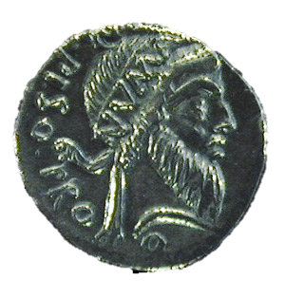
MJESECI
Predaja kaže da ih je ustanovio Romul i da ih je bilo 10
  toliko majka nosi dijete i udovica tuguje za mužem
Zima se nije računala, godina počinje martom
Kralj Numa Pompilije dodao je januarij i februarij i odredio da:
  mart, maj, julij i oktobar imaju 31 dan
  februarij 28
  ostali 29 dana
  = ukupno 355
http://www.vroma.org/~araia/numa.html

Slide 14
Imena
Martius
- od Marsa, boga poljoprivrede i rata, začetnika Rimljana
Aprilis
- ?, Rimljani su to izvodili iz imena Aphrodita,
ili od aperiri = otvoriti (sc. zemlju)
Maius
- ili od Maje, kćeri Titana Atlanta (ili Fauna) i majke Merkura,
ili od maiores = preci
Iunius
- ili od iuniores = mladi, ili po Junoni, ili po konzulu Juniju Brutu
Quintilis
- od broja pet
- Marko Antonije ga je 44.g.pr.Kr. preimenovao u Iulius u počast Cezaru

Slide 15
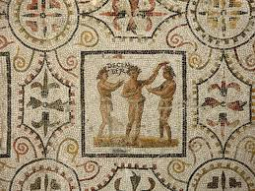
Sextilis
- od broja šest, 8.g.pr.Kr. preimenovan je u Augustus
September
October
November
December
- od brojeva 7, 8, 9 i 10
Ianuarius
- od boga Jana
Februarius
- ? od februus = očisnički
https://www.flickr.com/photos/antonior/3181432905/

Slide 16
Interkalacija
Svake dvije godine između 23. i 24. februarija ubacivao se mjesec intercalaris ili mercedonius od 22 dana
- svake 4. godine 23
Svećenici (pontifices) imali su ovlasti da ubacuju taj mjesec = često se zbog političkih razloga zanemarivalo ili produljivalo
  Ide u martu 190.g.pr.Kr. zapravo su bile 19. novembar 191.g.pr.Kr.

Slide 17
Julijanska reforma
46.g.pr.Kr. već je vladao popriličan kaos, i Cezar je kao pontifex maximus s Aleksandrincem Sosigenom odlučio srediti kalendar
  Te su godine nadoknađeni svi zaostaci -> imala je 445 dana
  Kalendar stupa na snagu 1.januarija 45.g.pr.Kr.
Odsada 31 dan imaju januarij, mart, maj, julij, august, oktobar i decembar, 28 ostaje veljači, a svi ostali imaju 30 = 365 dana
Svake četvrte godine dodaje se jedan dan iza 24. februarija: bis sextus Kalendas Martias
=> annus bissextilis (prijestupna godina)

Slide 18
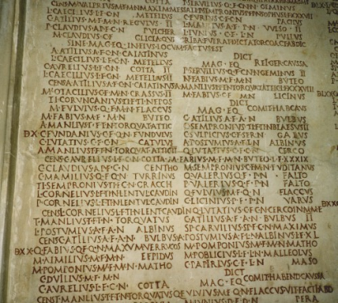
GODINA
Godine su se u Rimu pratile prema imenima konzula (postoje liste)
  Mario et Catulo consulibus = 102.g.pr.Kr.
  M. Tullio et C. Antonio consulibus = 63.g.pr.Kr.
  Iulio et Caesare consulibus = 59.g.pr.Kr.
45.g.pr.Kr. Varon je ustanovio osnutak Rima na
21. travnja 753.g.pr.Kr.
i time započeo računanje
“od osnutka Grada
= ab urbe condita”
  ustalilo se tek u doba Augusta
http://alison-morton.com/2013/02/17/roman-dating-essentials/
http://en.wikipedia.org/wiki/List_of_Roman_consuls

Slide 19
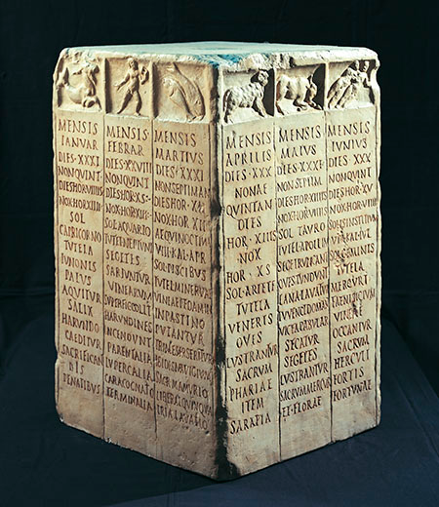
KALENDAR
Rimljani kalendar nazivaju fasti, a prve je objavio Gnej Flavije 304.g.pr.Kr. na Forumu
  moguće je da su se pisali i prije,
  spominju se na Zakoniku XII ploča
Svaki je grad postavljao svoje
faste sa svojim svečanostima
Kalendar iz vile rustike u Boscorealeu
http://brunelleschi.imss.fi.it/galileopalazzostrozzi/object/FarmersCalendar.html

Slide 20
Glavne svečanosti
Lupercalia – 15. februarij
  obred očišćenja
  žrtvuju se jarac i pas
  iniciraju se novi svećenici i mladići trče po gradu
Equirria – 27. februarij i 14. mart
  utrke konja za očišćenje polja
~ Equus october 15. oktobra
Quinquatrus – 19. mart
  u čast Minervi
  ples pod oružjem
Parilia – 21. april
  rođendan Rima
  čišćenje staja i stoke za plodnost
  božanstvo Pales
Poplifugia – 5. julij
  Romulov odlazak među bogove (bijeg pred žrtvama)
Saturnalia – 17. decembar
  3 dana
  robovi jednaki gospodarima
  posveta zemlji (munera)

Slide 21
